Slide 1
كلية العلوم الإنسانية، قسم علم الآثار
دراسة تنمسطيةللفخار ببلادالمغرب القديم
الاستاذة براهيمي فايزة

Slide 2
يعتبر الفخار إرثا حِرفيا ومقومًا من مقومات الهوية الثقافية في كل أرياف بلاد المغارب من خلال استمراريته منذ ما قبل التاريخ وإلى الوقت الحاضر. ذلك أن الانسان قد توصل منذ العصر الحجري الحديث لأول مرة إلى ابتكار الفخار الذي يعد وثيقة مادية مهمة في مجال تاريخ التقنيات وأنماط الحياة. ونهدف في هذا الموضوع إلى معرفة ماهية الصناعة الفخارية وبداياتها في بلاد المغرب القديم وأنواعها، ومن ثم أهم مراكز صناعتها وتطورها بالمنطقة خلال العصر القديم، وعن أصالته أو مدى وجود لمسة أجنبية في صناعته. وإذا كانت الأواني الفخارية قد صنفت إلى أربع مجموعات، منها أواني الطهي، الشرب، الأكل وأواني التخزين، فإن هذا التصنيف وتأريخ الفخار يستنتج من خلاله أن بلاد المغرب خلال العصر القديم قد أصبحت تنتج خزفها الخاص منذ القرن الأول ميلادي، وبدأ تصديره بعد ذلك إلى روما في عهد الاحتلال الروماني، وهذا ما جعل الفخار الافريقي أكثر رواجا منذ القرن الثاني للميلاد.

Slide 3
،
فما هي أصول ومراكز هذه الصناعة، وهل تعتبر مقاطعات إفريقيا أحد هذه الورشات، وعلى أي أساس تم تصنيف وتنميط، وماهي مراحل تطورها وعوامل انتشارها ؟

Slide 4
ضمت هذه الفخاريات) (التماثيل و المصابيح، والأواني المنزلية الموجهة لمختلف الاستعمالات اليومية مثل الجرار المتنوعة الأحجام والأشكال،الكؤوس والأقداح القمعية ،الأباريق ذات القاعدة المسطحة والبدن المنتفخ الذي ينتهي برقبة طويلة، والصحون المسطحةوالعميقة،كما صنع حرفيو بلاد المغرب القديم الفخاريات النذرية والجنائزية مثل قارورات العطر"Unguentaria" الصغيرة ذات الشكل المخروطي والعنق الصغير والمبخرات والمزهريات الكأسية، والتي حافظ بعضها على الرسومات الزخرفية لفترة فجر التاريخ، المعروفة بطراز " تيديس

Slide 5
يمين(أ)ة مستوردة من خارج بلاد المغارب: جرة اليسار(ب)مزهرية ايبيرية وجدت بمدينة بورتوس ماغنوس بطيوة

Slide 6
جرتان من تيديس، على اليمين (أ): مزخرفة برسوم في شكل طائر، على اليسار (ب): زخارف مختلفة وخطوط منكس

Slide 7
فخار بناصاالمصبوغ، على اليمين قطع تحمل زخرفة متنوعة، على اليسار: قدح ذو زخرفة مموجة

Slide 8
مفهوم الفخار السجيلي:
تنطبق هذه التسمية على مجموعة من الصناعات الفخارية والتي تتميز بوجود طلاء أو بطانة تغطي العجينة على وجهيها الداخلي والخارجي، يميل لون البطانة من برتقالي الى أحمر قاتم، ومن خلال هذه الخاصية يمكن تحديد خاصية أصناف أولية اعتمادا على لون البطانة، اللون الأحمر الفاتح المائل الى البرتقالي من خاصيات الفخار السيجيلي الإيطالي، والأحمر الخفيف (الباهت) الى الداكن بالنسبة لصناعات مناطق غاليا القديمة، أما البرتقالي الفاتح اشتهرت به صناعات شمال إفريقيا.

Slide 9
أصل التسمية:
أشتق مصطلح "سيجيلي" من الكلمة اللاتينية سيجيليوم (sigillum) والذي يعني ختم، حيث ارتبطت هذه التسمية بالدرجة الأولى بتقنية الصناعة، باعتبار أن جل الأواني المصنوعة تحمل زخارف، تم إنجازها عن طريق إستعمال أختام هيئت خصيصا لهذا الغرض، كما نجد قوالب أنجزت لغرض تشكيل الأواني خلال مراحل الصنع وذلك بإعطائها أشكال متباينة وزخرفتها مباشرة عن طريق القالب، الى جانب هذا نجد كل المنتجات (الأواني المصنوعة) تحمل طيها ختم أنجز بالقالب به إسم الصانع أو صاحب الورشة وفي بعض الحالات إسم مزخرف الأواني، وتعدت هذه التسمية نطاق مفهومها وأخذت نطاق واسع من حيث الإستعمال والتداول، خاصة لدى الباحثين، لتشمل صناعات شمال إفريقيا، والتي تعرف بالفخار السيجيلي الفاتح بأنماطه الصناعية (أ، س، د)، أما النمط 'ب' فيشمل سيجيلي الأرغون (sigillée d’Argone) .

Slide 10
ومن جهة اخرى يعني هذا المصطلح الأواني المزخرفة وغير المزخرفة، الممضية وغير الممضية ذات عجينة رقيقة وبطانة صلصالية مكسية بقشرة رقيقة من طين قابل للإنصهار والتزجيج في درجة حرارية عالية، بحيث نحصل على تكسية ملساء وبراقة، تكون بلون أحمر الى برتقالي لأنها تحرق في جو مؤكسد، ولا يدخل الدخان الى غرفة الفخر.

Slide 11
أصل صناعة الفخار السيجيلي:
يعود أصل صناعة الفخار السيجيلي الى منطقة إتروريا (Etrerie) قطاع ايطاليا الوسطى، حيث أعتبرت هذه الصناعة وريث مباشر للصناعات ذو الطلاء الأسود من أصناف الفخار الكمباني في ورشات منطقة "أرتزو" Arezzo)) حوالي منتصف القرن الأول قبل الميلاد، وسرعان ما عرف انتشار واسع لورشات أخرى عبر قطاعات عديدة منها "بوزول" (Pouzolles) قرب مدينة نابل (Naples) وقرب سهل "بو" (Vallée du Po) وأيضا مدينة بيز (Pise).

Slide 12
العوامل المساعدة على انتشار هذه الصناعة:
يعود انتشار هذا النوع من المنتوجات الى كثرة الطلب عليه- التي عادة ما شكلت أواني الأكل ( أواني المائدة)- التي أحدثت تغيير جذري من حيث لون الأواني من لون داكن أسود الى أحمر برتقالي أكثر جذابة، والذي يعود بالدرجة الأولى الى طريقة حرق الأواني، الى جانب هذا العامل نجد عنصر آخر والذي خص التغيير الجذري من حيث طريقة –استعمال القالب- سواء عند صنع أو حتى خلال زخرفتها عن طريق "استعمال الأختام" والذي خلق تغيير في نوع الأشكال.

Slide 13
استنبط حرفي تلك الفترة صناعتهم من أواني البرونز والفضة المذهبة، واعادوا صناعة الأشكال والزخارف استجابة لحاجات الطبقة الوسطى التي أعجبت بجمال الأشكال المعدنية ولم تستطيع شراءها.
فإن الإقبال على الأواني الجديدة ساعد على انتشار هذه الصناعة وتوسع نطاق استعمال تقنياتها في الفترة الممتدة بين نهاية القرن الأول قبل الميلاد الى غاية الفترة الأغسطية حوالي سنة 15 ميلادي، ويلاحظ أيضا أن عامل تنقل الحرفيين عمل على توزيع تقنيات الصنع وظهور ورشات أخرى في مناطق عديدة، تميزت في بدايتها بالتقليد للصناعات الإيطالية، ثم ابتكار أشكال جديدة بخاصيات محلية بالإعتماد على تطوير أنواع الأواني، هذا ما أدى الى تعدد أشكال الأواني ومنه ظهور مصنفات محلية.

Slide 14
الأنماط الصناعية للفخار السيجيلي:
تتعدد أنماط الفخار السيجيلي بتعدد مناطق صنعه ويمكن تحديد أنواعه كالتالي:
الفخار السجيلي الإيطالي.
الفخار السجيلي لمقاطعات غاليا القديمة، نجده يتفرع حسب مناطق الصنع.
الفخار السجيلي الإسباني.
الفخار السجيلي الإفريقي، يتفرع أيضا الى أنماط صناعية ثانوية.

Slide 15
المراحل الإنتقالية للفخار السجيلي عبر الحضارات:
الفخار السيجيلي الإيطالي: ندرج ضمن هذه التسمية منتجات الورشات الإيطالية، وهي أكثر ملائمة من التسمية القديمة التي عرفت بها، حيث أخذت هذه الصناعة في السابق إسم "الفخار الآريتيني" إعتقادا أنها خصت ورشات أريتزو فقط، وبملاحظة تعدد مناطق التصنيع، عممت التسمية لتشمل جل الورشات الإيطالية، علما أن مركز "أريتزو" يعد من أقدم المراكز الصناعية.
إن تحديد هذه الدراسة يتبين منه تقاطع الصناعات الإتروسكية، الكمبانية، وإدخال التقنيات الجديدة لحرق الفخار الى جانب تقنيات الزخرفة، وما يميز هذه الطينة أنها متماسكة ومتجانسة عليها طلاء أو بطانة طينية ملساء، ومن جهة أخرى ساهم تعدد الورشات في تفاوت خصائص المنتجات، فنجد الصناعة الكلاسيكية القديمة لورشة أريتزو تتميز بعجينة رقيقة ذو لون وردي مائل للأسمر الداكن، بينما البطانة حمراء لامعة، تميل الى البرتقالي.

Slide 16
Céramique rouge

Slide 17
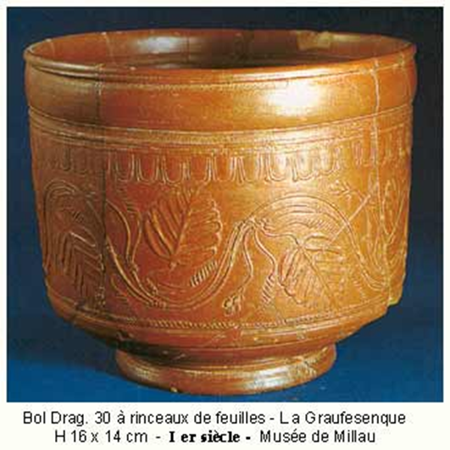

Slide 18
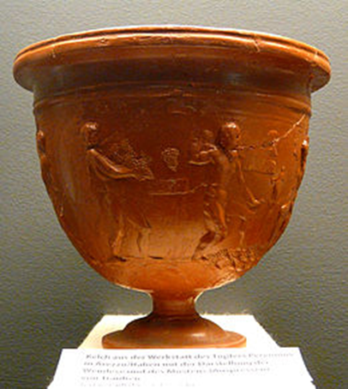
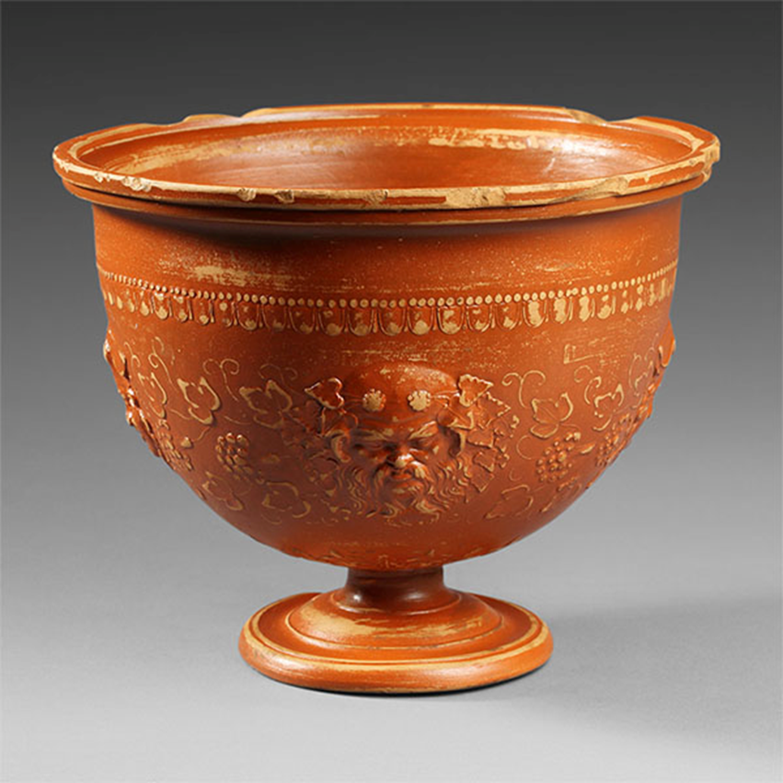

Slide 19
الفخار السجيلي لمقاطعات غاليا القديمة:
يشكل هذا النمط إمتداد للفخار الإيطالي حيث استمد منه أشكاله وطريقة صنعه وحتى مواضيع زخرفته عند بداية الصنع لدرجة يصعب التمييز بينهما، وبعد فترة التقليد أخذ في الإنفصال عنه، واختلفت مظاهر العجينة باختلاف مراكز الصنع لكن غالبا ما تتميز بجدار رقيق صلب ذو لون زبدي يميل الى الوردي على الوجه الداخلي والخارجي للآنية وبطانة ذات لون أحمر براق، تعددت زخارفه من هندسية ونباتية الى مواضيع ميتولوجية ومظاهر الصيد، إظافة الى أنواع أخرى من الزخارف البارزة والمرصعة.

Slide 20
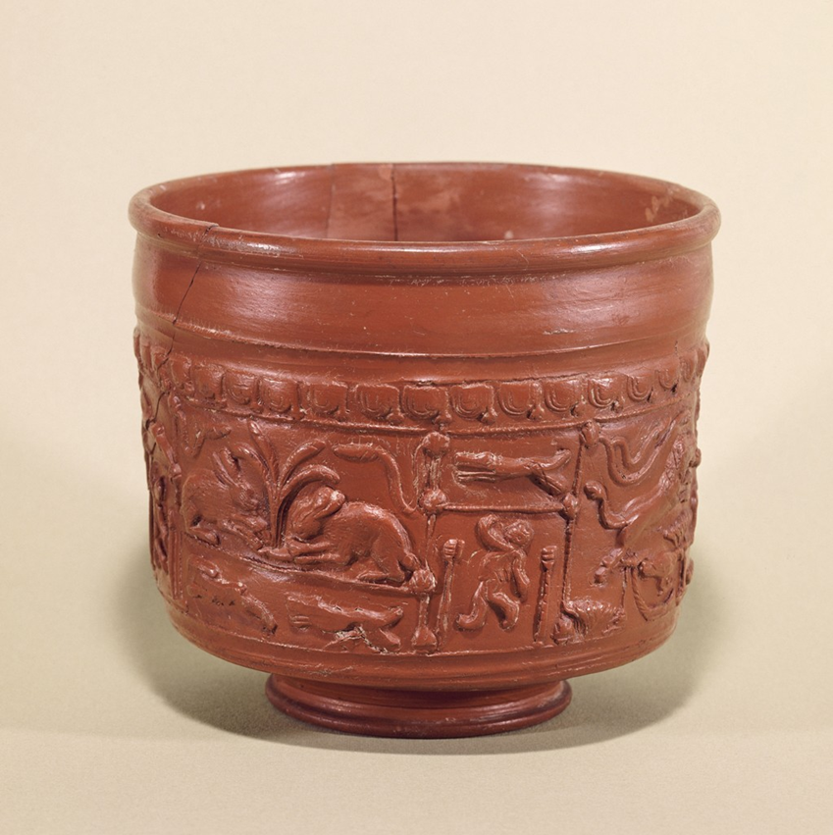

Slide 21
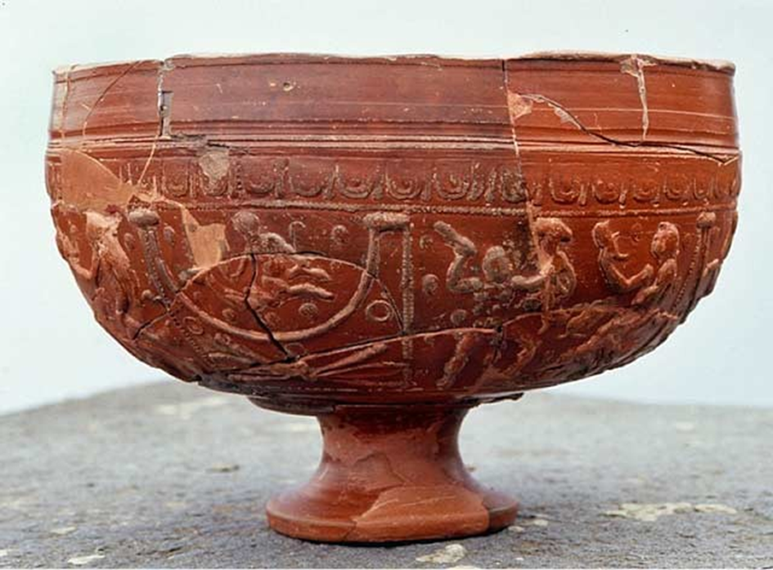

Slide 23
هذا يعني أن فخار غاليا حسب ورشات وغراوفسنك عرف انتقال من فخاريات ذو طلاء أسود (الفخار الكمباني) من 50 ق /م الى 10 م والفخار الآريتيني المبكر من 10 الى 20 م (فترة التقليد) والى غاية 120 م عرفت هذه الفترة ازدهارا لورشات المنطقة حيث أدى النشاط الصناعي المكثف الى زوال وندرة الأواني المحلية، واقتصرت المنتجات المحلية على صناعة وتشكيل أواني الطهي الرمادية اللون والسوداء والأباريق وبعد سنة 120م والتي تمثل مرحلة الإنحطاط لتأخذ مكانها وتنافسها صناعة أخرى محلية مثل الفخار العادي ذو العجينة البرتقالية اللون.

Slide 24
أثبتت الدراسات أن:
90 بالمئة من واردات المقاطعات الرومانية في حوض البحر الأبيض المتوسط تعود الى ثلاثة مراكز صنع رئيسية (باناساك، مونتانس وغراوفسنك).
خلال كل الفترات المراحل التي عرفتها هذه الورشات، تميزت الأواني بثبات العناصر الكيميائية للعجينة، تبعا لنتائج التحاليل المخبرية، التي قدمت نفس المعايير والمكونات الكيميائية، الشيء الذي يفسر مدى تجانسها وجودتها لزمن طويل.

Slide 25
الفخار السجيلي الإفريقي:
صناعة محلية عرفتها مقاطعات شمال إفريقيا في الفترات الرومانية إبتداء من القرن الأول ميلادي، ويعرف أيضا بالسجيلي الفاتح مقارنة بالأنماط الصناعية العديدة (سجيلي ايطاليا ومقاطعة غاليا واسبانيا).
ملاحظة: لقد اجتهد الأثريين في تصنيف الفخار السجيلي الى مجموعات رئيسية حسب الشكل ونسبت كل فئة تحت صاحب التصنيف كالآتي:
التصنيف المرجعي ل : " دراقندورف" 1895م.
التصنيف المرجعي ل : "هالترن" 1909م.
التصنيف المرجعي ل: " ريترلنغ " 1913م.
التصنيف المرجعي ل: " قودينو " 1968م.
التصنيف المرجعي ل: " أتلينقر " 1990م.

Slide 26
أنماط الفخار السجيلي الإفريقي :
النمط (أ)القرن1ال3مهوماجعل الباحثين الإنجليزيطلقون عليه عبار:African Red Ware
أشكال عديدة أثرت التصنيفات الفخارية، يعتبر وريث الفخاريات الشهيرة، سجيلي بلاد الغال والإيطالي من حيث طرق الصنع ولون العجينة وحتى الطلاء، بدأت صناعة هذا النمط منذ القرن الأول واستمرت الى غاية القرن الثالث ميلادي، حدد زمن ظهوره بعد الفخار السجيلي لمقاطعة غاليا الجنوبية، أشكال هذا النمط عديدة من خصائصها انها تمتاز بعجينتها الحمراء التي تميل الى البرتقالي في حين طلاءها أحمر قاتم نوعا ما ولامع يعكس جودة هذه الصناعة، استعملت لتزيين الأواني بعض الزخارف البارزة وهي عبارة عن أوراق مائية محورة، مصنوعة بالقالب الى جانب النقوش الهندسية التي شملت مثلثات متتالية، في الداخل وتارة خارج الأواني، أشكاله على العموم شملت أواني منزلية.

Slide 27
TYPE A2 SIECLE

Slide 28
الفخار السجيلي النمط (س):
هوذلك الفخارالذي كان يُصنع في جهاتالقيروان(سيديمرزوق)مابين القرنين الثالث و الرابع.
بدأ هذا النمط بالظهور مع بداية القرن الثاني ميلادي، عرف انتشار واسع خلال القرن الثالث ميلادي، أين عرفت هذه الصناعة أوجها وتواصلت الى غاية القرن الخامس ميلادي، أشكاله كثيرة يختلف عن النمط السابق ويمتاز بعجينة رقيقة ذو لون وردي يميل الى البرتقالي الفاتح، تغطى ببطانة لامعة، اشكاله عبارة عن أواني رفيعة، ناعمة الملمس عادة ما تحمل زخارف على شكل كشوط هندسية محكمة وجد متجانسة خاصة على الوجه الداخلي للأواني، ونجد كذلك نمط آخر عادة مل ينسب الى هذه الصناعة ويعرف بالفخار السجيلي الفاتح "س" المتأخر، ويرجع هذا لاستمرار تداول واستعمال أواني هذا النمط.

Slide 29
TYPEC

Slide 30
الفخار السجيلي الإفريقي النمط "د" : يعرف هذا النمط الصناعي بأوانيه المفتوحة كثير الإنتشار، وتشمل صحون كبيرة الحجم لها نفس السمك مقارنة بالأنماط السالفة.، ظهرت هذه الصناعة مع نهاية القرن الثالث ميلادي واستمرت حتى القرن السادس ميلادي، عم انتشاره المقاطعات الإفريقية ونطاق البحر الأبيض المتوسط، تأخذ عجينة أوانيه لون برتقالي بينما الطلاء أو البطانة رديئة، عادة ما تغطي الوجه الداخلي للأواني فقط وأيضا يصيبها تشقق لعدم متانتها وعدم تجانسها، إلا أنه غني النماذج الزخرفية المنجزة عن طريق الضغط بالطابع وتتمثل في جامات وأشكال هندسية وحزوز .

Slide 31
TYPE D

Slide 32
الفخار المنزلي الإفريقي:
ويعرف ايضا بسجيلي الطهي، ويضم مجموعة الأواني المنزلية المستعملة لتهيئة الطعام وهي عبارة عن صحون الطبخ وقدور وأغطية، خصائصه مماثلة للنمط (أ) بالإضافة الى تواجد شريط رمادي على السطح الخارجي ناتج عن عملية ال طهي والحرق.

Slide 33
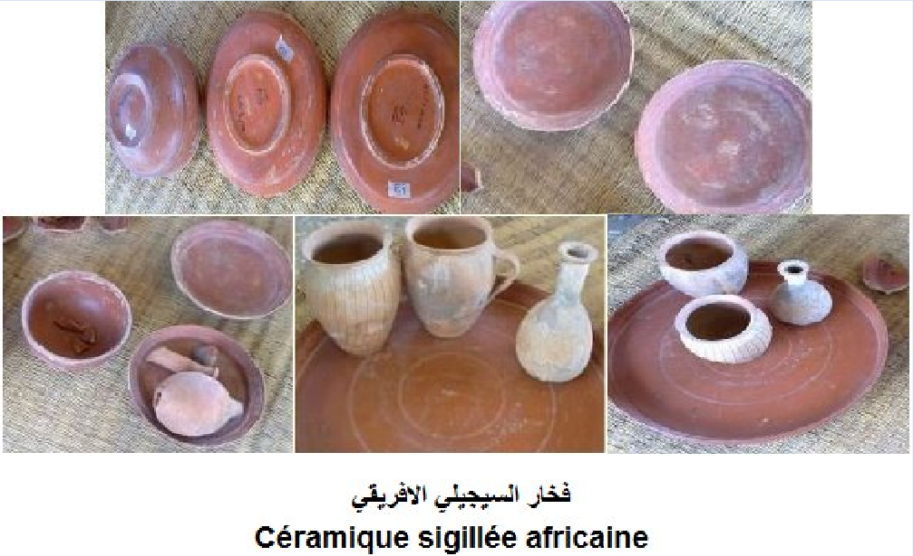

Slide 34
تقنية الحرق:
بالنسبة للون الأحمر للفخار السجيلي فهو نتيجة لعدة عمليات منها مثلا ، احتواء الطينة على حد معين من أ كسيد الحديد (ملون معدني) ويجب ان يكون الحرق والتبريد في جو مؤكسد (دخول O2 ) لهذا فان افران السجيلي افران خاصة، بحيث تكون غرفة الفخر مفصولة عن الفرن، ولكن تخترقها قنوات فخارية لإخراج الدخان، وتقوم في الوقت نفسه بتسخين غرفة الفخر، تنتهي هذه القنوات في الأعلى بأسطوانات كبيرة مثقبة هي بمثابة غطاء للمدخنة تعمل على التحكم في حرارة الفرن وذلك بسد هذه الفتحات بطين طري.

Slide 35
تقنية الصنع والزخرفة:

Slide 36
طريقة تحضير الختم والطابع :
نأتي بشمع صلب وننقش عليه بواسطة إزميل شكل معين إما أن يكون إمضاء أو ختم أو اسم لصاحب الورشة أو الصانع أو المزخرف وأحيانا يكون النقش عبارة عن زخرفة بارزة لأشكال هندسية أو نباتية أو حيوانية أو مواضيع مثل مشهد للصيد.....

Slide 37
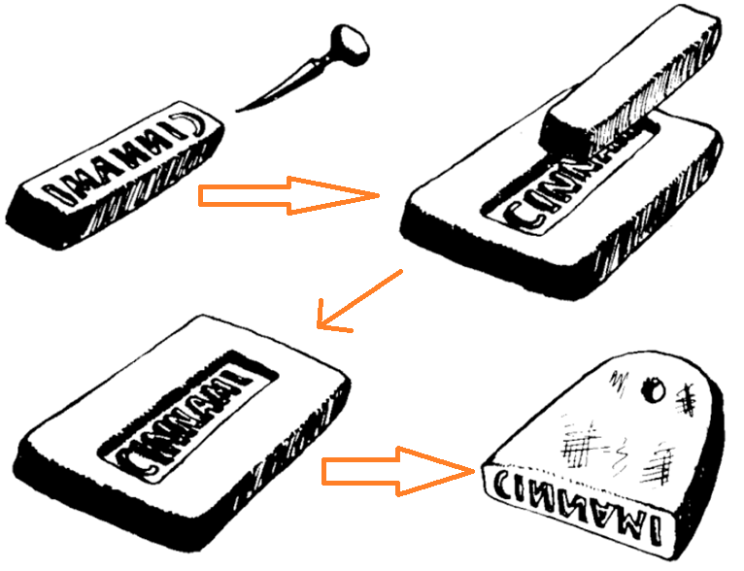

Slide 38
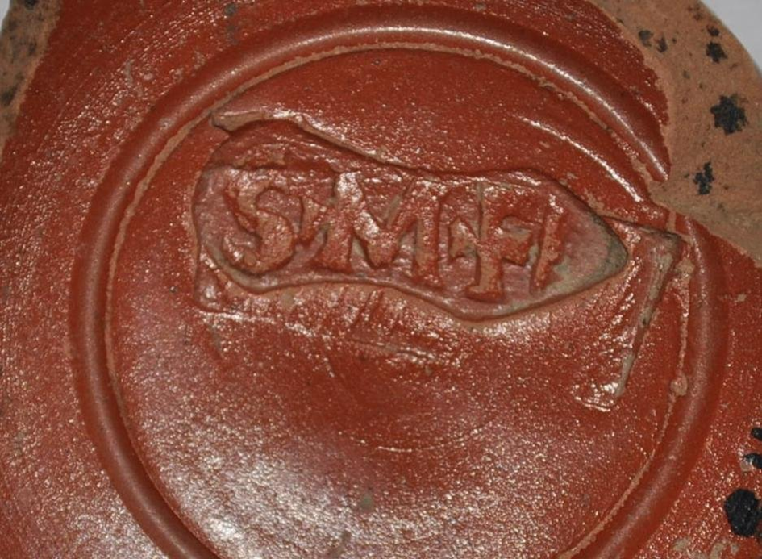
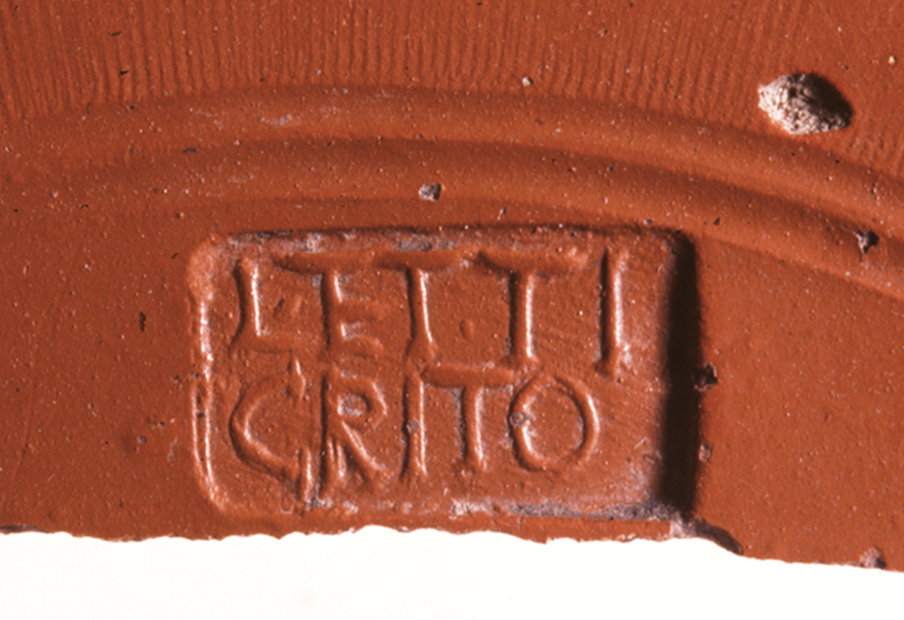

Slide 39
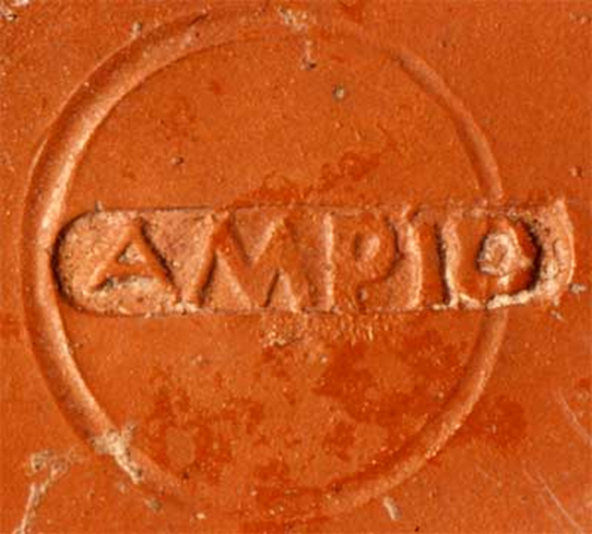
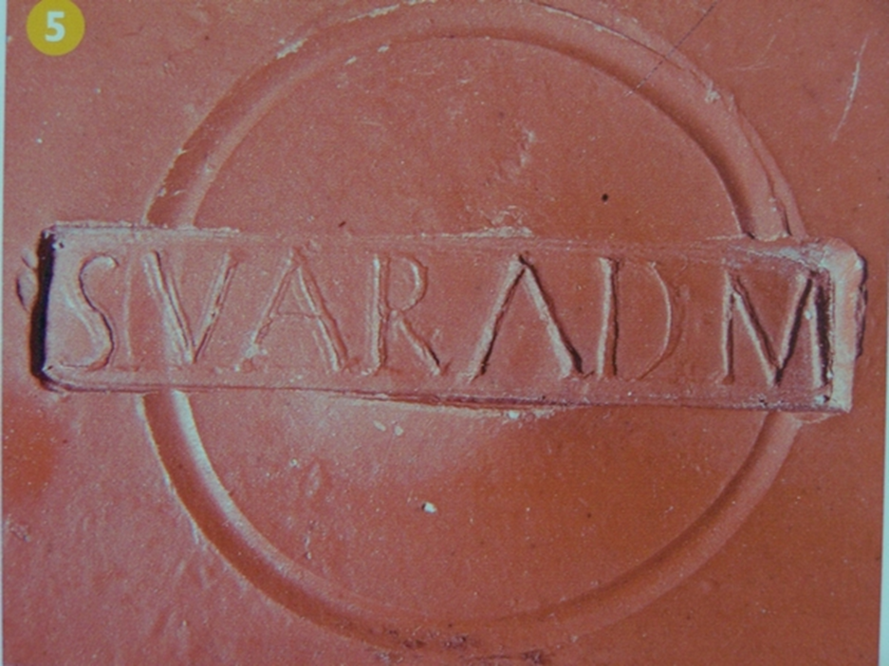

Slide 40
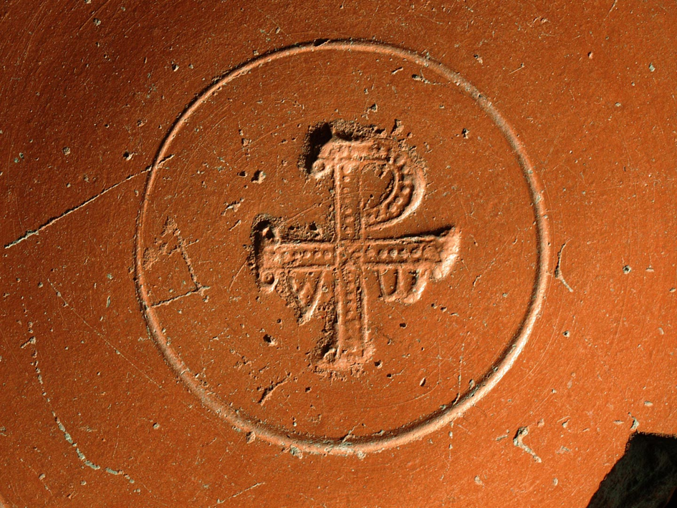

Slide 41
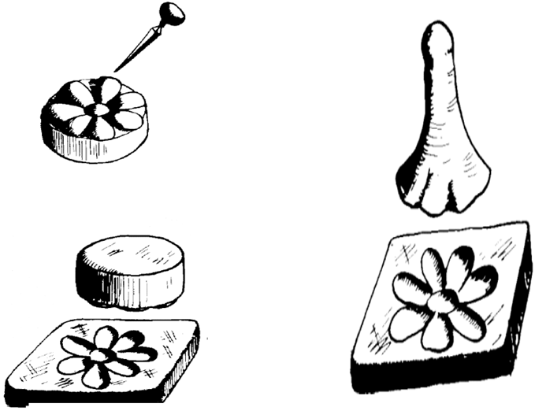

Slide 42
طريقة تحظير القالب:
يقوم الحرفي بإنجاز نقوش مقلوبة بزخارف بارزة بواسطة طين محروق تستعمل للضغط في الفراغ الداخلي للقالب، وتكون هذه النقوش المقلوبة من الشمع الصلب، وبعد وضع النقوش الغائرة على القالب يحرق، بحيث نستطيع بعد ذلك إنجاز عدة أواني فخارية متشابهة بهذا القالب.
وهناك طريقة أخرى حيث يزخرف القالب مباشرة بزخارف غائرة (بواسطة الحفر) يظهر القالب في هذه الحالة كأنه آنية حقيقية بجدران خشنة في الجهة الداخلية (التي ستكون الواجهة الخارجية للإناء) وغالبا ما يمضي المزخرف القالب، وبعض الأواني المنجزة نجد بها إمضاءين أو ختمين مختلفين، الأول على بدن الإناء وهو من عمل الصانع والثاني يوجد عامة في قاعدة الإناء قام بوضعه المزخرف.

Slide 43
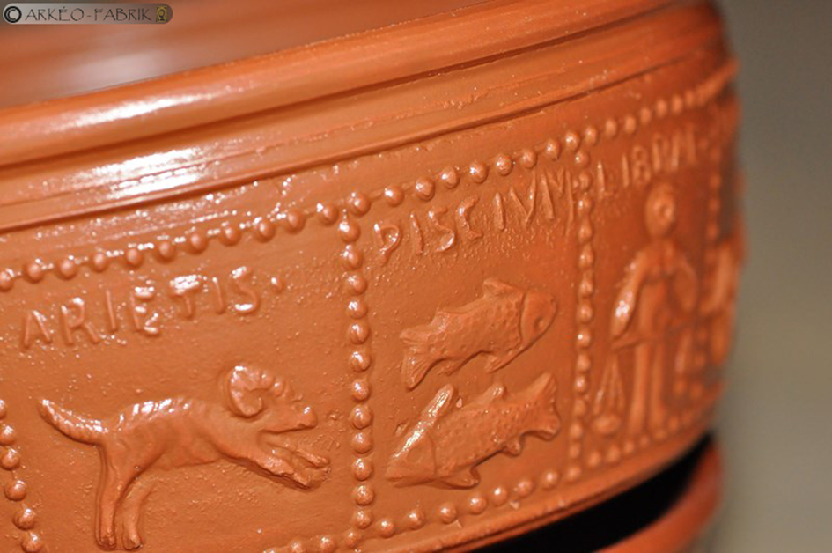

Slide 44
ثم يوضع القالب على الدولاب ويملأ بالطين ثم يدير الخزاف الدولاب ويضغط بقوة على الجدار الداخلي للقالب حتى يدخل الطين في كل الزخارف المحفورة ، عندما ترتفع العجينة كلية الى حافة القالب يصنع الخزاف شفة الإناء، ثم ينزع القالب على الدولاب وبعد الجفاف يفصل االاناء عن القالب، ثم يضيف الصانع توابع الإناء، وبعد ذلك يوضع الإناء في السائل الطيني (مغرة) لتكسيته بطبقة رقيقة لتصبح بعد الحرق حمراء براقة.

Slide 45
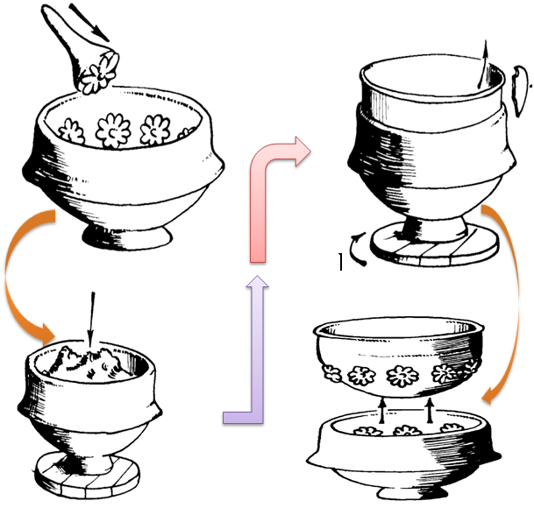

Slide 46
كما استعملت الزخرفة بالباربوتين في نهاية القرن الثاني ميلادي.
لقد استعملت الطلاءات (المغرة ، البطانة) لتلبيس وتغطية سطح الفخاريات السيجيلية لجعلها ملساء ناعمة وبراقة لامعة وغير مسامية، فالمغرة هي تراب صلصالي يستعمل في التخصيب منذ العصر الحجري الحديث، أما البطانة فهي سائل من العجينة الصافية (الباربوتين)، يمكن الزخرفة بها تحت وفوق الطلاء الزجاجي، تتميز البطانة بالتزجيج والتصلب عند درجة حرارة معادلة، أو منخفضة عن الدرجة التي تفخر فيها الأواني، وتبقى سليمة تحت الطلاء دون تحلل أو تقشر.
يمكن أن ينفذ التبطين باستعمال الفرشاة أو النقع (الغمس) حتى نحصل على طبقة تغطي الجدران بالسمك المناسب واللون المطلوب.

Slide 47
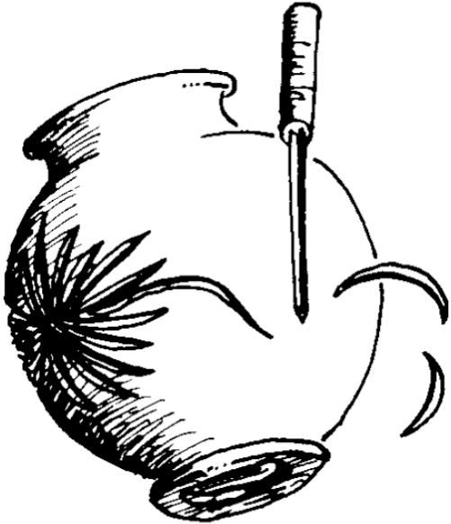
وفي نهاية القرن الثالث ميلادي لم تعد الأواني تخرج مقلوبة بل تزخرف بعد عملية الدولبة باستعمال تقنيات الحز (والحفر والنقش والطبع)

Slide 48
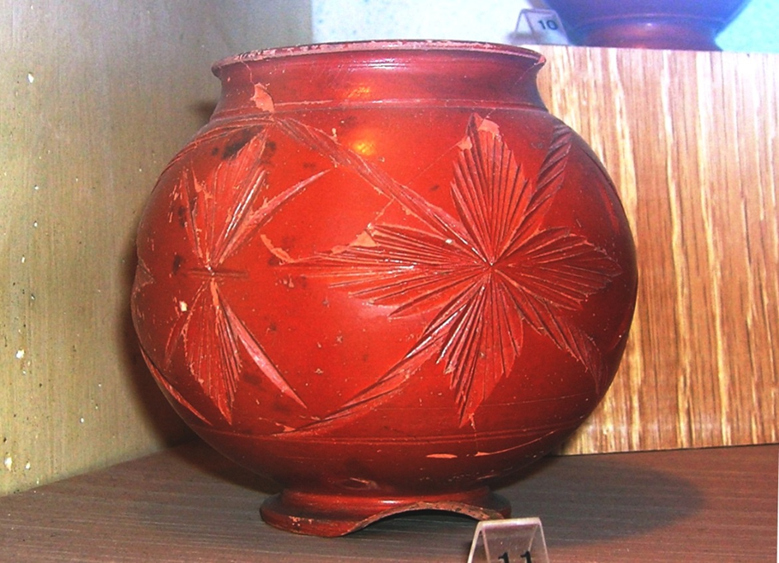

Slide 49
